Slide 1

Estadística de condenados
Menores y adultos
Miquel Caubet
Andrea González
Blanca Rius
Gabriel Rivière

Slide 2


Contenido
Evolución en los últimos años
Para el territorio español:
Comparación edad y género
Nacionalidad de los condenados
Tipología infracciones
Número de delitos
Condenados por Comunidades Autónomas
Conclusiones

Slide 3
Objetivos
Análisis de las características de los condenados
Comparación:
Menores-Adultos
Hombre-Mujer
Diferentes grupos de edad
Los delitos más comunes
Nacionalidades que cometen más delitos
Evolución en los últimos años
Tendencia para los próximos años

Slide 4

Metodología
Descripción de datos
Ámbito geográfico
Año base
Datos de origen
Recogida de datos
Compilación de datos

Slide 5
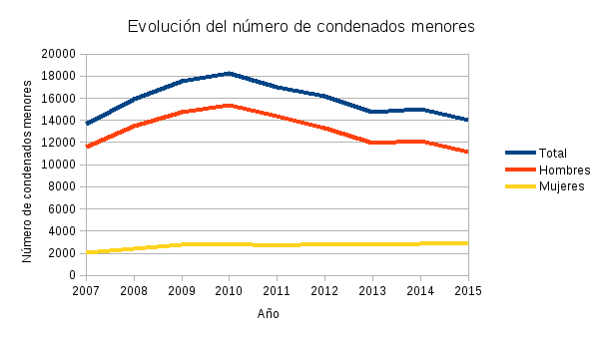
Evolución en los últimos años: menores
Hombres: aumento 2007-2010, disminución 2011-2015
Mujeres: tendencia positiva, aumento del 38% en 8 años.

Slide 6
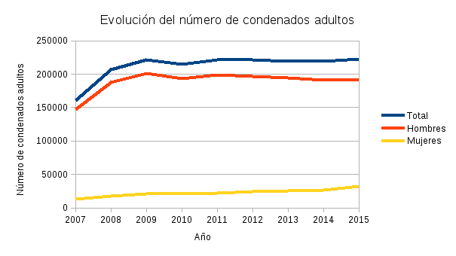
Evolución en los últimos años: adultos
Hombres: aumento 2007-2019, estabilidad 2011-2015.
Mujeres: tendencia positiva, se ha duplicado en 8 años.

Slide 7
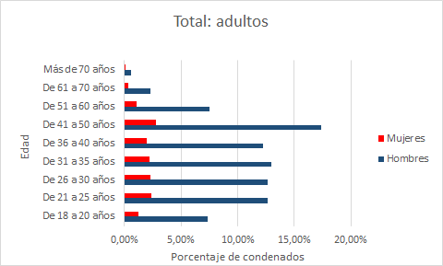
Edad/género: Adultos
De 41 a 50 años :38.730 hombres y 6.178 mujeres

Slide 8
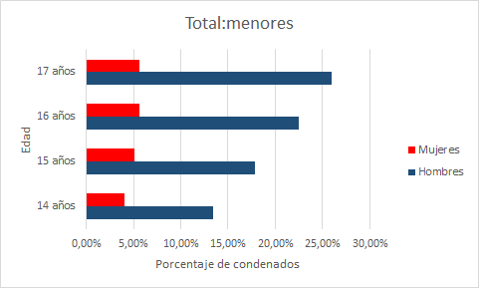
Edad/género: Menores
Hombres:
14 años: 1.878
17 años: 3.626

Slide 9
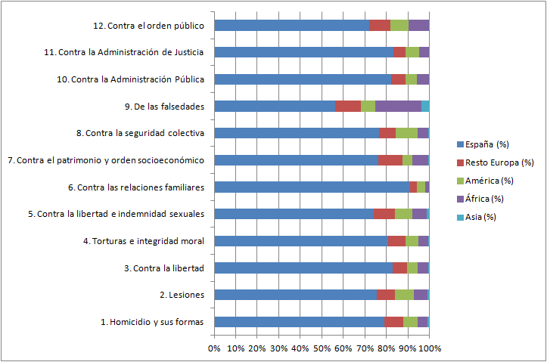
Según nacionalidad
Entre un 55% y un 91%
De las falsedades

Slide 10
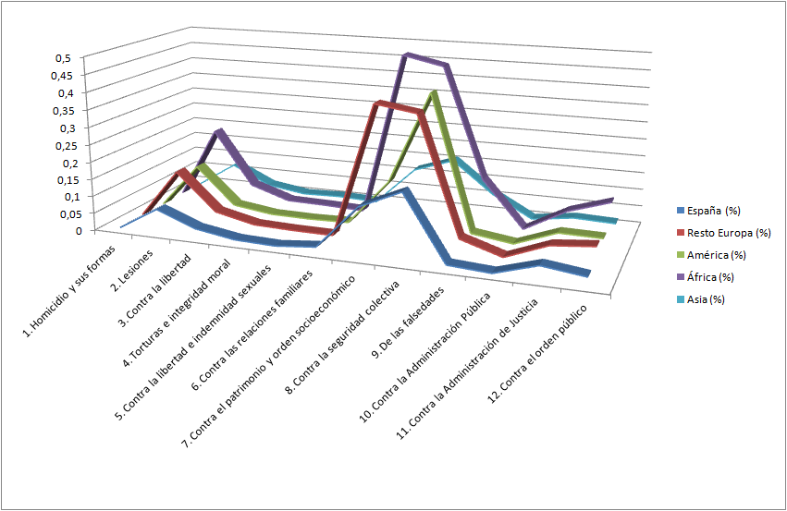
Según nacionalidad
Tasa de condenados por cada 1000 habitantes: 14,3 y 5
Lesiones
Contra el patrimonio y el orden público
Contra la seguridad colectiva
Contra el orden público

Slide 11
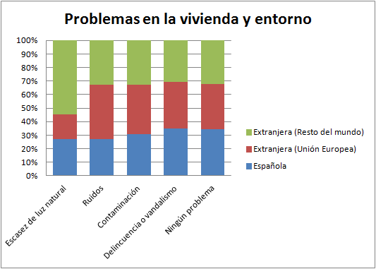
Según nacionalidad
Escasez de luz natural
Contaminación

Slide 12
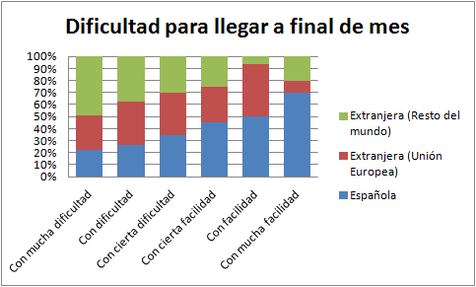
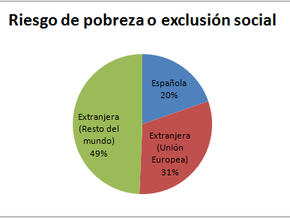
Según nacionalidad

Slide 13
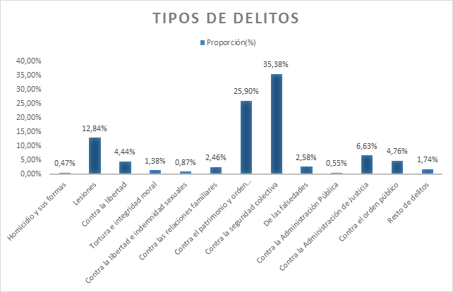
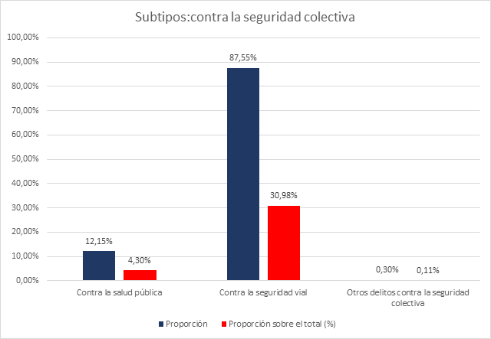
Tipología de infracciones: Adultos

Slide 14
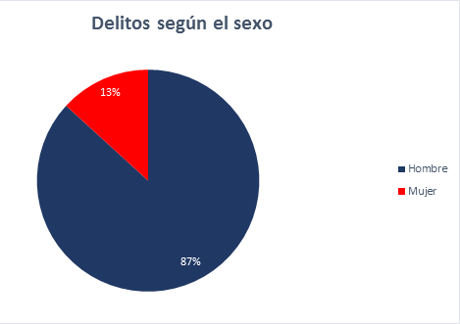
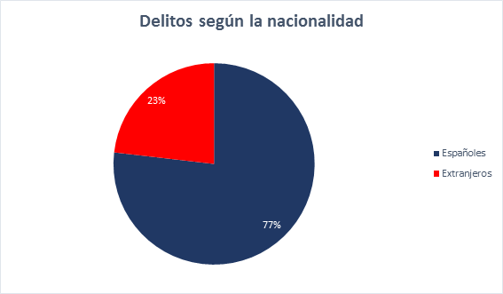
Delitos cometidos según edad, sexo y nacionalidad

Slide 15
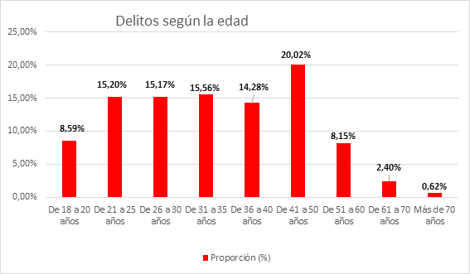
Infracciones de adultos según edad

Slide 16
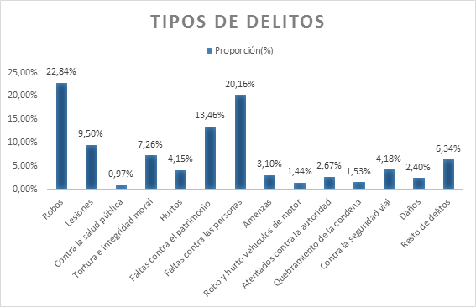
Tipología de infracciones: Menores

Slide 17
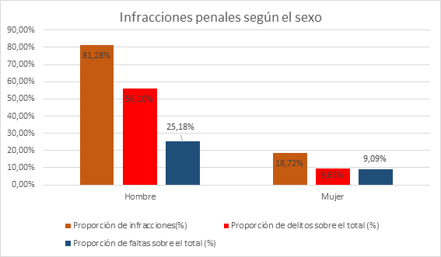
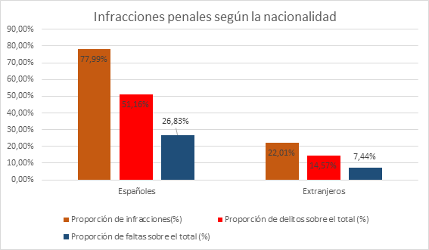
Delitos cometidos según edad, sexo y nacionalidad

Slide 18
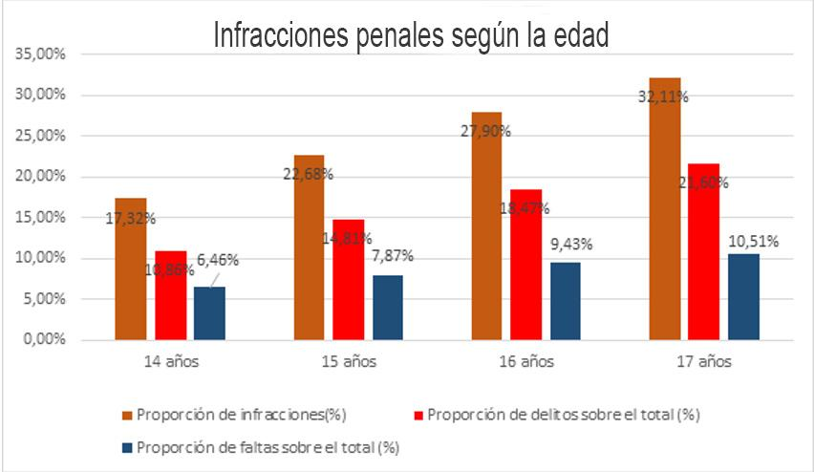
Infracciones de menores según su edad

Slide 19
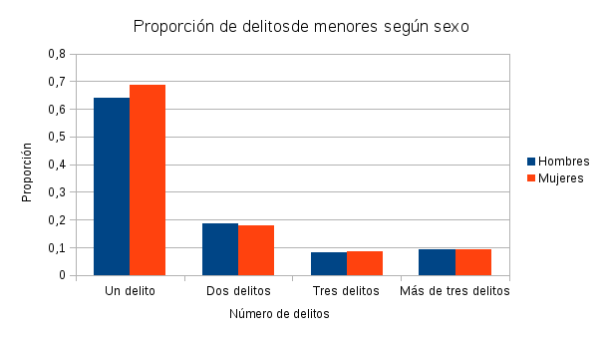
Por número de delitos de menores
No hay una diferencia considerable entre sexos
Media hombres=1.653
Media mujeres=1.538

Slide 20
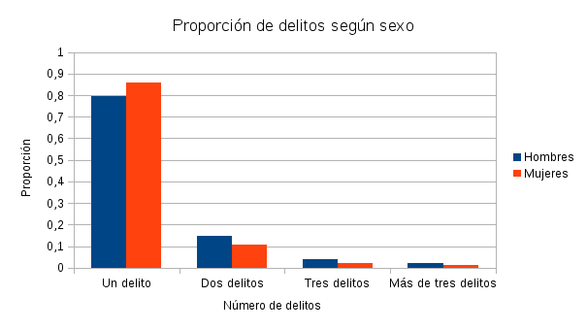
Por número de delitos de adultos
Los hombres han cometido más delitos que las mujeres
Media hombres=1.297
Media mujeres=1.157

Slide 21
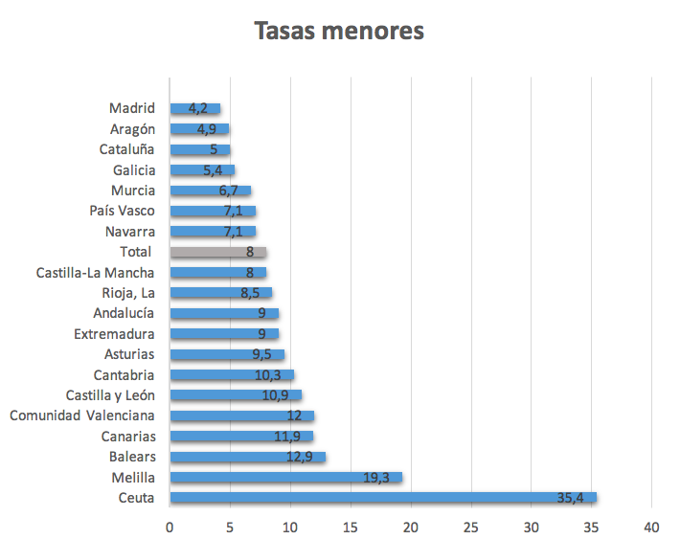
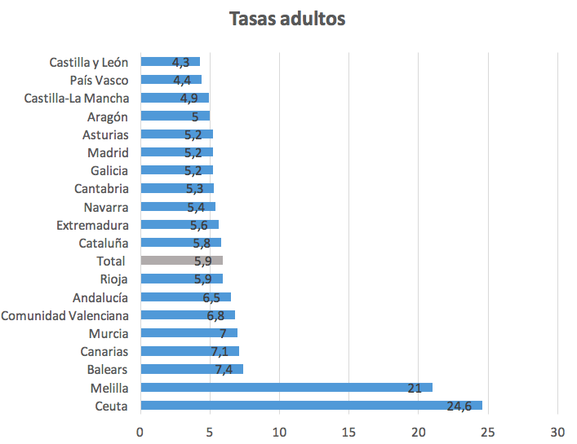
Condenados por CCAA

Slide 22
Conclusiones

